Slide 1


Engenharia de Software:
Introdução
Lattes - linkedin
euristenhojr@gmail.com
http://www.unichristus.edu.br/
Euristenho Queiroz de Oliveira Júnior
Especialista em Engenharia de Software
MSc em Engenharia de Software

Slide 2

AGENDA
1. Apresentação
2. Livros
3. Acordo de Convivência
4. - Engenharia de Software: Introdução
5. - Mitos e Realidade
6. - Tipos de Sistemas
7. - Ética
8. - Exercícios

Slide 3

Apresentação
FORMAÇÃO ACADÊMICA
Graduado em Telemática/Telecomunicações - IFCE ( 2002 - 2008)
Especialista em Engenharia de Software - FA7 ( 2011 - 2013)
MSc em Engenharia de Software - UFPE ( 2011 - 2015)
CURRÍCULO PROFISSIONAL
Atuei 4 anos na empresa privada
10 anos no ambiente Público
Atualmente Líder Técnico de 45 Projetos de Tecnologia na SEPOG/PMF
Prof. Euristenho Júnior

Slide 4
Apresentação
DOCÊNCIA
Professor Substituto das Disciplinas de Sistemas de Informação – FA7
(2011 - 2012)
Professor da Especialização em Sistemas WEB – FJN
(2011 - 2012)
Professor de Bancas de graduação em Sistemas de Informações – FA7
(2012)
Professor dos Cursos de Tecnologia da Informação da Unifanor (2015 – 2018)
Professor do Curso de Sistemas de Informação Unichristus (2018 - Atual)
Prof. Euristenho Júnior

Slide 5


Livros
Engenharia de Software - 10ª Ed – Lan Sommerville - Pearson
Engenharia de Software – Uma abordagem profissional- 8ª Ed. AMGH
Prof. Euristenho Júnior

Slide 6


Dicas de Convivência
Horários
Conversas
Dúvidas
Celular
Avaliações
Prof. Euristenho Júnior

Slide 7



Questionamentos
Prof. Euristenho Júnior

Slide 8

Engenharia de Software
Prof. Euristenho Júnior

Slide 9

Engenharia de Software
Princípios e Valores
Prof. Euristenho Júnior

Slide 10
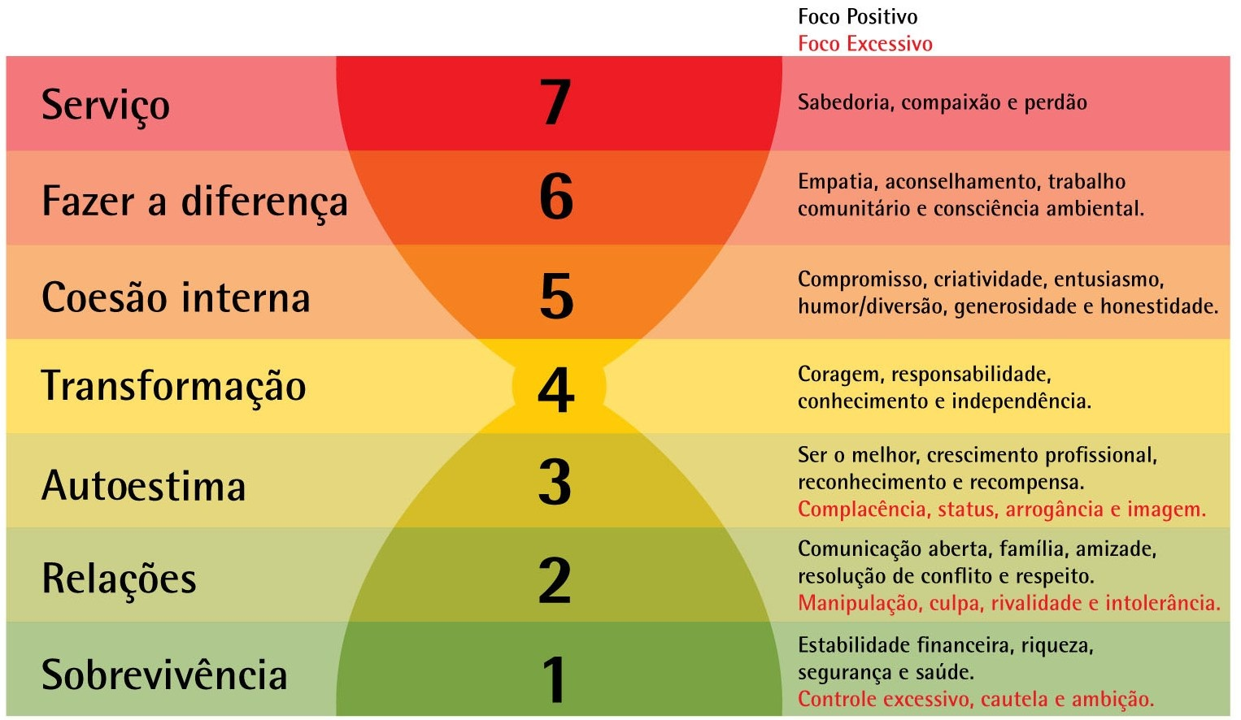
Engenharia de Software
Princípios e Valores
Prof. Euristenho Júnior

Slide 11

Engenharia de Software
Conquistar seu
ESPAÇO
Prof. Euristenho Júnior

Slide 12

Engenharia de Software
Que cadeira você deseja sentar hoje?
Prof. Euristenho Júnior

Slide 13
Tópicos apresentados
Engenharia de Software
Desenvolvimento profissional de software.
O que se entende por engenharia de software.
Ética na engenharia de software.
Uma breve introdução a questões éticas que afetam a engenharia de software.
Uma introdução aos três exemplos utilizados nos capítulos posteriores do livro.
Prof. Euristenho Júnior

Slide 14

Vamos fazer uma viagem no tempo?
Engenharia de Software
https://www.timetoast.com/timelines/historia-da-engenharia-de-software
Prof. Euristenho Júnior

Slide 15

Engenharia de Software
Prof. Euristenho Júnior

Slide 16
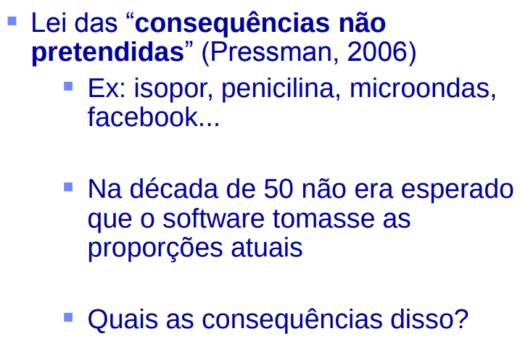
Engenharia de Software
Prof. Euristenho Júnior

Slide 17
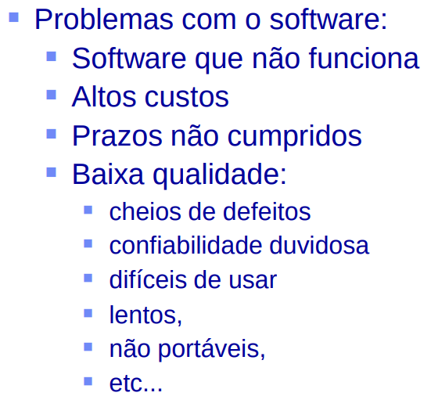
Engenharia de Software
Prof. Euristenho Júnior

Slide 18
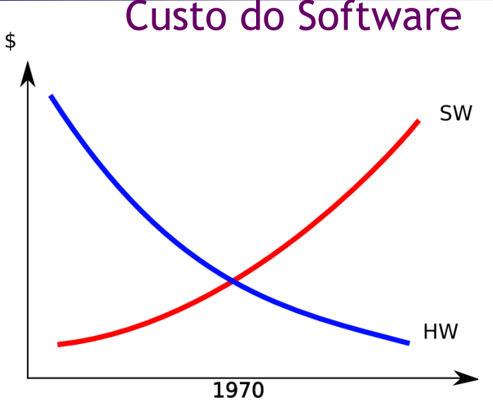
Engenharia de Software
Prof. Euristenho Júnior

Slide 19
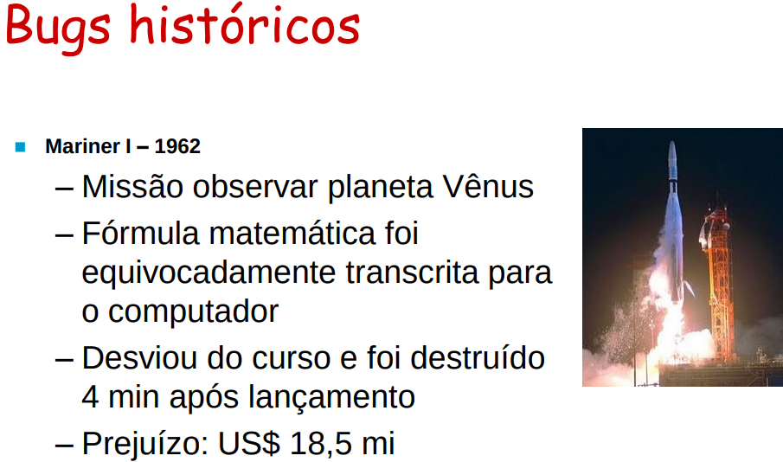
Engenharia de Software
Prof. Euristenho Júnior

Slide 20
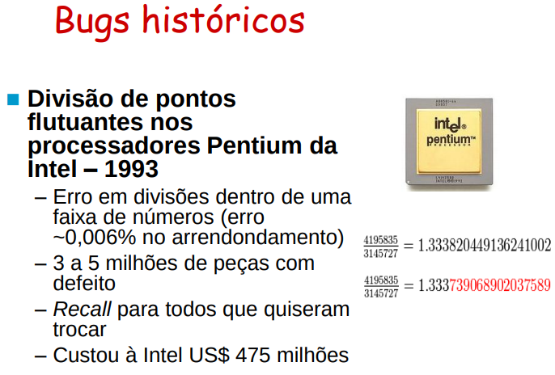
Engenharia de Software
Prof. Euristenho Júnior

Slide 21
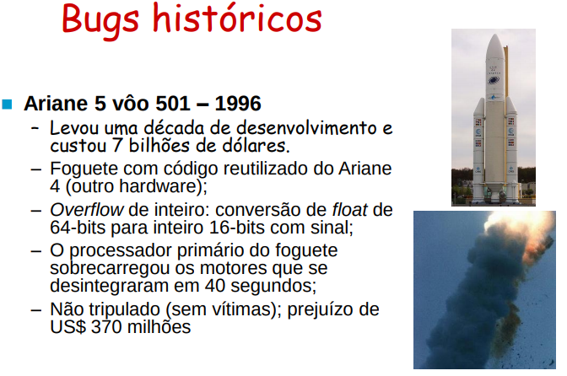
Engenharia de Software
Prof. Euristenho Júnior

Slide 22
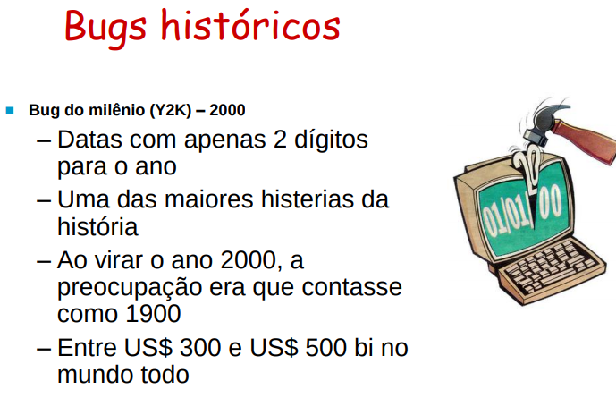
Engenharia de Software
Prof. Euristenho Júnior

Slide 23
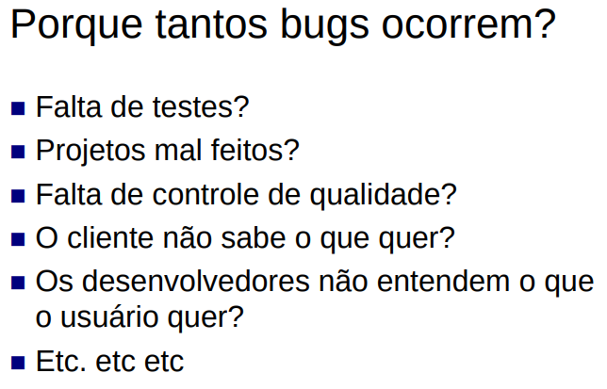
Engenharia de Software
Prof. Euristenho Júnior

Slide 24
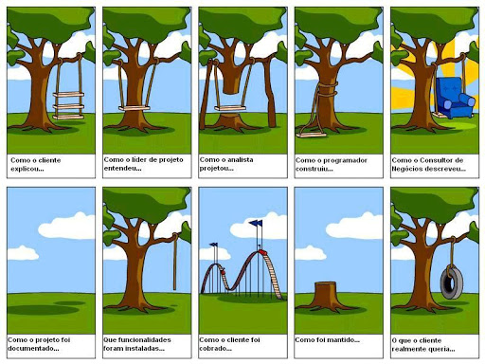
Engenharia de Software
Prof. Euristenho Júnior

Slide 25
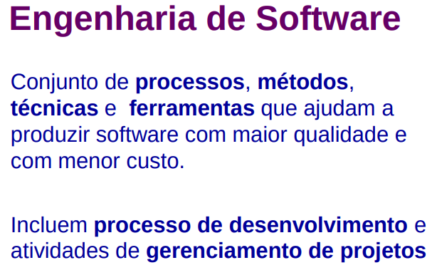
Engenharia de Software
Prof. Euristenho Júnior

Slide 26
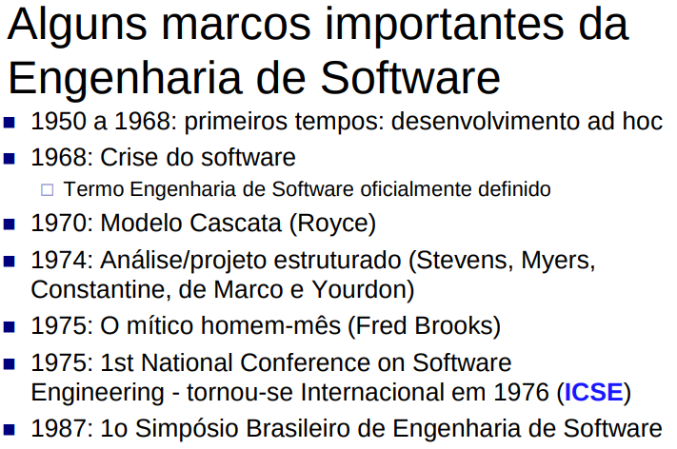
Engenharia de Software
Prof. Euristenho Júnior

Slide 27
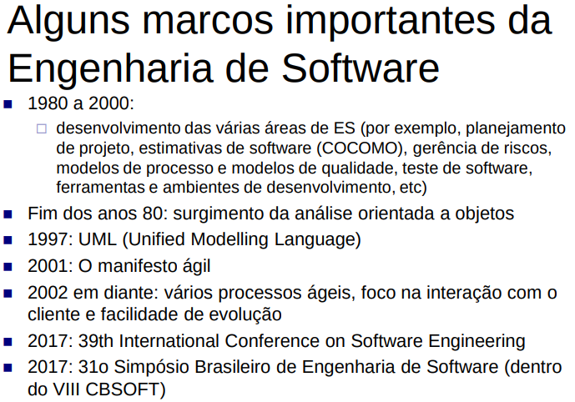
Engenharia de Software
Prof. Euristenho Júnior

Slide 28
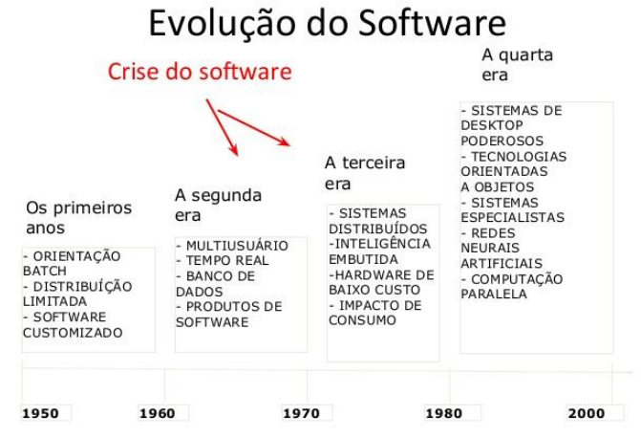
Engenharia de Software
Prof. Euristenho Júnior

Slide 29
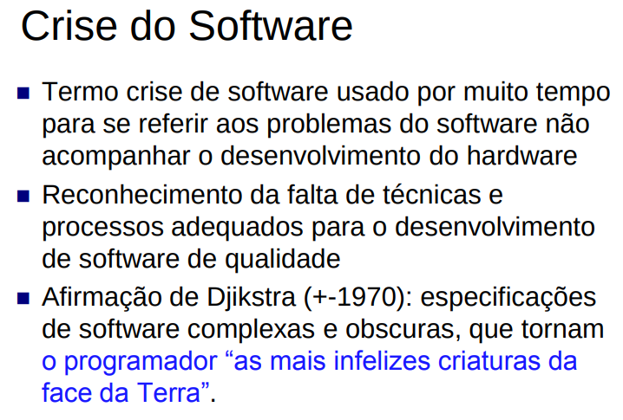
Engenharia de Software
Prof. Euristenho Júnior

Slide 30
Engenharia de Software
As economias de todas as nações desenvolvidas são dependentes de softwares.
Mais e mais sistemas são controlados por software.
A engenharia de software se preocupa com teorias, métodos e ferramentas para desenvolvimento de softwares profissionais.
As despesas de software representam uma fração significativa do PIB em todos os países desenvolvidos.
Prof. Euristenho Júnior

Slide 31
Engenharia de Software
Custos de Softwares
Os custos de software geralmente dominam os custos do sistema de computador.
Em um PC, geralmente, os custos de software são maiores que os custos do hardware.
Custa mais para se manter um software do que para desenvolvê-lo.
Para sistemas com uma vida longa, os custos de manutenção podem ser várias vezes os custos do desenvolvimento.
A engenharia de software está preocupada com que o desenvolvimento de software seja custo efetivo.
Prof. Euristenho Júnior

Slide 32
Engenharia de Software
Produtos de Softwares
Produtos genéricos
  Sistemas autônomos que são comercializados e vendidos a qualquer cliente que deseja comprá-los. Exemplos - Softwares para PC tais como programas gráficos, ferramentas de gerenciamento de projetos; software CAD; software para propósitos específicos, tais como sistemas de registros odontológicos.
Produtos sob encomenda
  O software que é encomendado por um cliente específico para atender suas próprias necessidades. Exemplos - sistemas de controle integrado, software de controle de tráfego aéreo, sistemas de monitoramento de tráfego.
Prof. Euristenho Júnior

Slide 33
Engenharia de Software
Especificação de Produtos
Produtos genéricos
  A especificação do que o software deve fazer é de propriedade do desenvolvedor de software e as decisões sobre as mudanças de software são feitos pelo desenvolvedor.
Produtos sob encomenda
  A especificação do que o software deve fazer é propriedade do cliente para o software e eles tomam decisões sobre as mudanças necessárias no software.
Prof. Euristenho Júnior

Slide 34
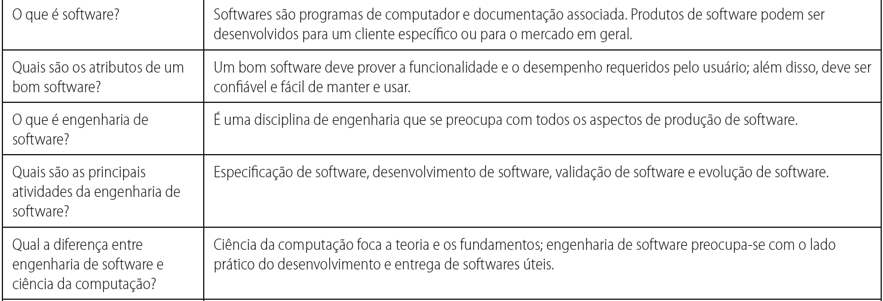
Engenharia de Software
Perguntas frequentes sobre a engenharia de software
Prof. Euristenho Júnior

Slide 35
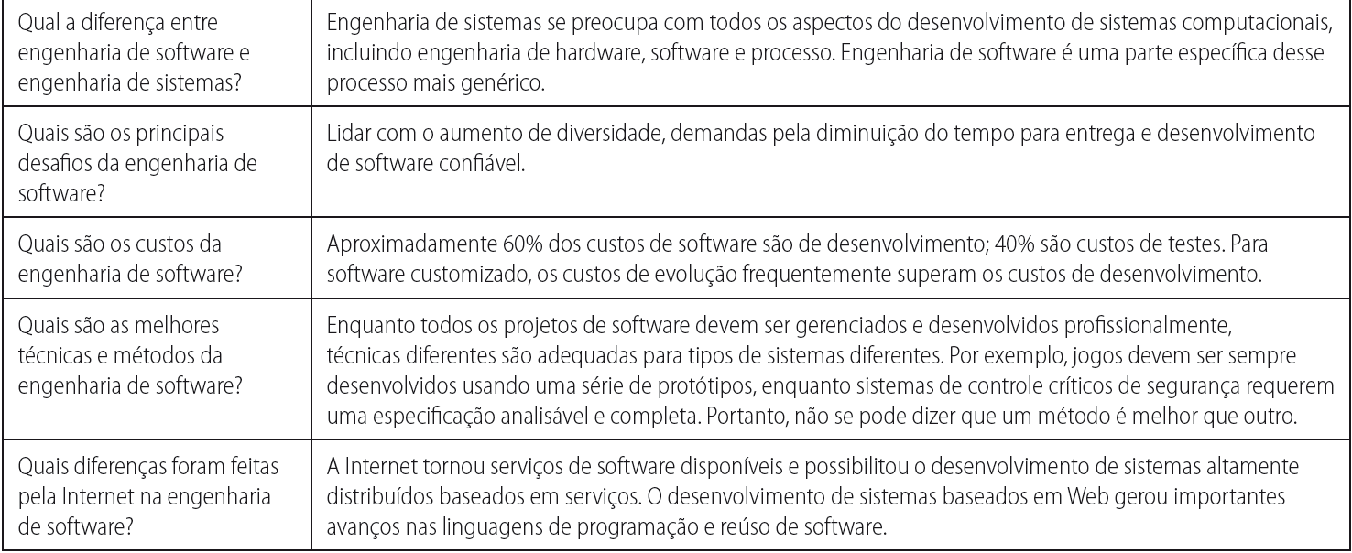
Engenharia de Software
Perguntas frequentes sobre a engenharia de software
Prof. Euristenho Júnior

Slide 36
Engenharia de Software
Engenharia de Software
A engenharia de software é uma disciplina da engenharia que se preocupa com todos os aspectos da produção de software desde o início da especificação do sistema até a manutenção do sistema após esse estar sendo usado.
Disciplina de engenharia
Utiliza teorias e métodos adequados para resolver os problemas tendo em mente as restrições organizacionais e financeiras.
Todos os aspectos da produção de software
Não se preocupa apenas com o processo técnico de desenvolvimento, mas também com o gerenciamento de projetos e o desenvolvimento de ferramentas, métodos, etc. para dar apoio à produção de software.
Prof. Euristenho Júnior

Slide 37
Engenharia de Software
A importância da Engenharia de Software
Cada vez mais, os indivíduos e a sociedade dependem de sistemas de software avançados.
Precisamos ser capazes de produzir sistemas confiáveis com economia e rapidamente.
Geralmente, é mais barato, no longo prazo, usar métodos de engenharia de software e técnicas para os sistemas de software em vez de apenas escrever os programas como se fosse um projeto de programação pessoal.
Para a maioria dos tipos de sistemas, a maior parte dos custos são os custos de alterar o software em uso.
Prof. Euristenho Júnior

Slide 38
Engenharia de Software
Atividades de processo de sotware
A especificação de software, onde os clientes e engenheiros definem o software que deve ser produzido e as restrições sobre o seu funcionamento.
Desenvolvimento de software, em que o software é projetado e programado.
Validação de software, em que o software é verificado para garantia de atender ao que o cliente necessita.
Evolução de software, em que o software é modificado para refletir as mudanças de requisitos do cliente e do mercado.
Prof. Euristenho Júnior

Slide 39
Engenharia de Software
Questões gerais que afetam a maioria dos softwares
Heterogeneidade
Cada vez mais, os sistemas são necessários para operar como sistemas distribuídos através de redes que incluem diferentes tipos de computadores e dispositivos móveis.
Mudança de negócio e social
Negócio e sociedade estão mudando com uma rapidez incrível, na medida em que as economias emergentes se desenvolvem e as novas tecnologias se tornam disponíveis. Elas precisam ser capazes de alterar os softwares existentes e desenvolver novos softwares rapidamente.
Segurança e confiança
Como o software está entrelaçado com todos os aspectos de nossas vidas, é essencial que possamos confiar nele.
Prof. Euristenho Júnior

Slide 40
Engenharia de Software
Diversidade na engenharia de software
Existem muitos tipos diferentes de sistemas de software e não existe um conjunto universal de técnicas de software aplicável a todos eles.
Os métodos de engenharia de software e ferramentas usadas dependem do tipo da aplicação que será desenvolvida, os requisitos do cliente e os antecedentes da equipe de desenvolvimento.
Prof. Euristenho Júnior

Slide 41
Engenharia de Software
Tipos de Aplicações
Aplicações stand-alone – são aplicações executadas em um computador local, tal como um PC. Incluem toda a funcionalidade necessária e não precisam estar conectadas a uma rede.
Aplicações interativas baseadas em transações – são aplicações executadas em um computador remoto e são acessadas pelos usuários a partir dos seus próprios PCs ou terminais. Essas incluem aplicações web tais como para e-commerce.
Sistemas de controle embutidos – são sistemas de software de controle que controlam e gerenciam dispositivos de hardware. Numericamente, provavelmente existem mais sistemas embutidos do que qualquer outro tipo de sistema.
Sistemas de entretenimento – são, principalmente, para uso pessoal e se destinam a entreter o usuário.
Prof. Euristenho Júnior

Slide 42
Engenharia de Software
Tipos de Aplicações
Sistemas de processamento de lotes – são sistemas corporativos projetados para processar dados em grandes lotes. Eles processam um grande número de entradas individuais para criar saídas correspondentes.
Sistemas de modelagem e simulação – são desenvolvidos por cientistas e engenheiros para modelar processos físicos ou situações, que incluem muitos, objetos separados que interagem entre si.
Sistemas de coleta de dados – são sistemas que coletam dados do seu ambiente usando um conjunto de sensores e envia esses dados para outros sistemas, para processamento.
Sistemas de sistemas – são sistemas compostos por uma série de outros sistemas de software.
Prof. Euristenho Júnior

Slide 43
O que é Sistema?
Engenharia de Software
é um conjunto de elementos inter-
dependentes que realizam
operações visando atingir metas
especificadas.
Prof. Euristenho Júnior

Slide 44
Sistema de Computação
Engenharia de Software
é aquele destinado ao suporte ou
automação de tarefas através de
processamento de informações.
Prof. Euristenho Júnior

Slide 45
Componentes de Sistemas de
Computação
Engenharia de Software
Hardware | Computadores,periféricos e redes.
Software | Os programas e arquivos de dados.
Usuários | Usuários e operadores que realizam as tarefas e procedimentos.
Prof. Euristenho Júnior

Slide 46
Componentes de Sistemas de
Computação (cont.)
Engenharia de Software
Procedimentos | Atividades realizadas pelos usuários e operadores, bem como pelos programas.
Documentação | Manuais e formulários que descrevem as operações do sistema.
Prof. Euristenho Júnior

Slide 47
Exemplos de Sistemas Computacionais
Engenharia de Software
Automação Bancária
Frequência e Folha de Pagamento
Controle de Tráfego Urbano
Controle Acadêmico
Editoração de Jornais e Revistas
Controle de Elevadores
Automação de Biblioteca
Prof. Euristenho Júnior

Slide 48
O que é Software?
Engenharia de Software
Programas de computadores associados a documentação.
É um conjunto de soluções algorítmicas, codificadas numa linguagem de programação, executado numa máquina real.
Prof. Euristenho Júnior

Slide 49
Tipos de produtos de software
Engenharia de Software
Genéricos (COTS – Commercial Off-The Shelf) - tipo stand-alone, pacotes de software, como por exemplo, processadores de texto, ferramentas de gerenciamento.
Sob encomenda ( personalizado) – desenvolvido para um cliente em particular.
Prof. Euristenho Júnior

Slide 50
Componentes do Software
Engenharia de Software
Prof. Euristenho Júnior

Slide 51
Características do Software
Engenharia de Software
Complexidade
Conformidade
Mutabilidade
Prof. Euristenho Júnior

Slide 52
Características do Software
Engenharia de Software
Complexidade
– Software é mais complexo do que qualquer outro produto construídos por seres humanos.
Prof. Euristenho Júnior

Slide 53
Características do Software
Engenharia de Software
Conformidade
– O software deve ser desenvolvido conforme o ambiente. Não é o ambiente que deve se adaptar ao software.
  Desenvolvido ou projetado por engenharia, não manufaturado no sentido clássico (industrial).
  Sucesso é medido pela qualidade e não quantidade.
Prof. Euristenho Júnior

Slide 54
Características do Software
Engenharia de Software
Mutabilidade
– Existe sempre uma pressão para se fazer mudanças em um software.
  Não se “desgasta”, mas se deteriora devido as mudanças.
  A maioria é feita sob medida em vez de ser montada a partir de catálogos de componentes existentes (reusabilidade de software).
Prof. Euristenho Júnior

Slide 55
Falhas do Hardware
Engenharia de Software
Defeitos de projeto e manufatura
“mortalidade infantil”
“desgaste”
índice de falhas
Problemas
Ambientais
(poeira, vibração, abuso, temperaturas, ...)
tempo
Prof. Euristenho Júnior

Slide 56
Falhas do Software
Engenharia de Software
mudanças
curva real
índice de falhas
curva idealizada
tempo
Prof. Euristenho Júnior

Slide 57
Falhas do Hardware/Software
Engenharia de Software
Quando um componente de hardware se desgasta é substituído por uma “peça de reposição”
Não existe “peça de reposição” para software
  Toda falha indica um erro no projeto ou no processo de tradução para o código executável
  Manutenção do software é mais complexa do que a do hardware
Prof. Euristenho Júnior

Slide 58
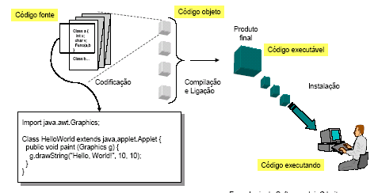
Formas do Software
Engenharia de Software
Prof. Euristenho Júnior

Slide 59
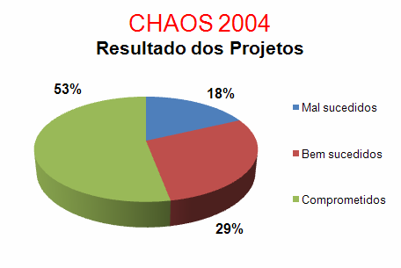
CRISE DO SOFTWARE
Engenharia de Software
Prof. Euristenho Júnior

Slide 60

CRISE DO SOFTWARE
Engenharia de Software
Prof. Euristenho Júnior

Slide 61
Engenharia de Software
Fundamentos de Engenharia de Software
Alguns princípios fundamentais se aplicam a todos os tipos de sistema de software, independentemente das técnicas de desenvolvimento utilizadas:
  Os sistemas devem ser desenvolvidos através de um processo de desenvolvimento gerenciado e compreendido. Naturalmente, diferentes processos são usados para diferentes tipos de software.
  Confiança e desempenho são importantes para todos os tipos de sistemas.
  É importante entender e gerenciar as especificações e requisitos do software (o que o software deve fazer).
  Quando possível, você deve reusar software que já foi desenvolvido, em vez de escrever um novo software.
Prof. Euristenho Júnior

Slide 62
Engenharia de Software
Engenharia de Software e a Internet
Atualmente, a Internet é uma plataforma de aplicativos em execução e, cada vez mais as organizações estão desenvolvendo sistemas baseadas na web, em vez de sistemas locais.
Web services permitem que a funcionalidade da aplicação seja acessada pela Internet.
Computação em Nuvem, é uma abordagem para a prestação de serviços de informática, em que as aplicações são executadas remotamente na 'nuvem'.
Usuários não compram softwares, mas pagam de acordo com o uso.
Prof. Euristenho Júnior

Slide 63
Engenharia de Software
Engenharia de Software e a Internet
O reuso de softwares é a abordagem dominante para a construção de sistemas baseados na web.
Ao construir esses sistemas, você deve pensar sobre como você pode montá-los a partir de sistemas e componentes pré-existentes de software.
Sistemas baseados na web deve ser desenvolvidos e entregues de forma incremental.
Atualmente, geralmente se reconhece que é impraticável especificar todos os requisitos para tais sistemas antecipadamente.
Interfaces de usuário são limitadas pela capacidade de navegadores web.
Prof. Euristenho Júnior

Slide 64
Engenharia de Software
Engenharia de Software e a Internet
Tecnologias como Js permitem que as interfaces ricas sejam criadas dentro de um navegador web, mas ainda são difíceis de usar. Formulários web com scripts locais são mais usados .
Sistemas baseados na web são sistemas complexos distribuídos, mas os princípios fundamentais da engenharia de software discutidos anteriormente também são aplicáveis a eles, assim como para qualquer outro tipo de sistema.
As ideias fundamentais da engenharia de software, discutidas na seção anterior, se aplicam a softwares baseados em web da mesma forma como eles se aplicam a outros tipos de sistema de software.
Prof. Euristenho Júnior

Slide 65
Engenharia de Software
Pontos Importantes
A engenharia de software é uma disciplina da engenharia que se preocupa com todos os aspectos da produção de software.
Atributos essenciais do produto de software são a manutenibilidade, confiança, proteção, eficiência e aceitabilidade.
As atividades de alto nível de especificação, desenvolvimento, validação e evolução fazem parte de todos os processos de software.
As ideias fundamentais da engenharia de software são universalmente aplicáveis a todos os tipos de desenvolvimento do sistema.
Existem muitos tipos diferentes de sistemas e cada um requer ferramentas de engenharia de software e técnicas apropriadas para o seu desenvolvimento.
Prof. Euristenho Júnior

Slide 66
Mitos do Software
Engenharia de Software
Mitos do Administrativos, do Cliente e do Profissional
Prof. Euristenho Júnior

Slide 67
Mitos Administrativos
Engenharia de Software
Mito: Meu pessoal tem ferramentas de desenvolvimento de software de última geração; afinal compramos para eles os mais novos computadores.
Prof. Euristenho Júnior

Slide 68
Mitos Administrativos
Engenharia de Software
Realidade:
    É preciso muito mais do que os mais recentes computadores para se fazer um desenvolvimento de software de alta qualidade.
    Ferramentas de Engenharia de Software Auxiliada por Computador - CASE (Computer-Aided Software Engineering) são mais importantes do que o hardware.
Prof. Euristenho Júnior

Slide 69
Mitos Administrativos
Engenharia de Software
Mito:
Se nós estamos atrasados nos
prazos, podemos adicionar mais
programadores e tirar o atraso.
Prof. Euristenho Júnior

Slide 70
Mitos Administrativos
Engenharia de Software
Realidade:
O desenvolvimento de software não é um processo mecânico igual à manufatura.
Acrescentar pessoas em um projeto torna-o ainda mais atrasado. Pessoas podem ser acrescentadas.
Prof. Euristenho Júnior

Slide 71
Mitos dos Clientes
Engenharia de Software
Mito: Uma declaração geral dos objetivos é suficiente para se começar a escrever programas - podemos preencher os detalhes mais tarde.
Prof. Euristenho Júnior

Slide 72
Engenharia de Software
Mitos dos Clientes
Realidade:
  Uma definição inicial ruim é a principal causa de fracassos dos esforços de desenvolvimento de software.
  É fundamental uma descrição formal e detalhada do domínio da informação, função, desempenho, interfaces, restrições de projeto e critérios de validação.
Prof. Euristenho Júnior

Slide 73
Engenharia de Software
Mitos dos Clientes
Mito: Os requisitos de projeto modificam-se continuamente, mas as mudanças podem ser facilmente acomodadas, porque o software é flexível.
Prof. Euristenho Júnior

Slide 74
Engenharia de Software
Mitos dos Clientes
Realidade:
  Requisitos podem ser mudados, mas o impacto varia de acordo com o tempo que é introduzido (projeto e custo).
  Uma mudança, quando solicitada tardiamente num projeto, é mais dispendiosa do que a mesma mudança solicitada nas fases iniciais.
Prof. Euristenho Júnior

Slide 75
Mitos do Profissional
Engenharia de Software
Mito: Assim que escrevermos o programa e o colocarmos em funcionamento nosso trabalho estará completo.
Prof. Euristenho Júnior

Slide 76
Mitos do Profissional
Engenharia de Software
Realidade:
  Os dados da indústria indicam que entre 50 e 70% de todo esforço gasto num programa serão despendidos depois que ele for entregue pela primeira vez ao cliente
Prof. Euristenho Júnior

Slide 77
Mitos do Profissional
Engenharia de Software
Mito: Enquanto não tiver o programa "funcionando", eu não terei realmente nenhuma maneira de avaliar sua qualidade.
Prof. Euristenho Júnior

Slide 78
Mitos do Profissional
Engenharia de Software
Realidade:
  Mecanismo (Revisão Técnica Formal) de garantia de qualidade de software é aplicado desde o começo do projeto.
  Revisões de software são um “filtro de qualidade” - descobre erros/defeitos.
Prof. Euristenho Júnior

Slide 79
Mitos do Profissional
Engenharia de Software
Mito: A única coisa a ser entregue em um projeto bem sucedido é o programa funcionando.
Prof. Euristenho Júnior

Slide 80
Mitos do Profissional
Engenharia de Software
Realidade:
  Um programa funcionando é somente uma parte de uma Configuração de Software que inclui todos os itens de informação produzidos durante a construção e manutenção do software.
A DOCUMENTAÇÃO é o alicerce
Prof. Euristenho Júnior

Slide 81
Categorias de Tamanho de Softwares
Engenharia de Software
Categoria | Tamanho da Equipe | Duração | Tamanho do Fonte (linhas de código)
Trivial | 1 | 1-4 semanas | 500
Pequeno | 1 | 1-6 meses | 1000 a 2000
Médio | 2-5 | 1-2 anos | 5 mil a 50 mil
Grande | 5-20 | 2-3 anos | 50 mil a 100 mil
Muito grande | 100-200 | 4-5 anos | 1 milhão
Extremamente grande | 2000-5000 | 5-10 anos | 1 a 10 milhões
https://exame.abril.com.br/tecnologia/servicos-do-google-somam-2-bilhoes-de-linhas-de-codigo/
Prof. Euristenho Júnior

Slide 82
Engenharia de Software
Éticas na Engenharia de Software
A engenharia de software envolve responsabilidades mais amplas do que a simples aplicação de habilidades técnicas.
Engenheiros de software devem se comportar de uma maneira honesta e eticamente responsável para serem respeitados como profissionais.
Comportamento ético é mais do que simplesmente agir em concordância com a lei, envolve seguir um conjunto de princípios moralmente corretos.
Prof. Euristenho Júnior

Slide 83
Engenharia de Software
Questões de responsabilidade profissional
Confidencialidade
  Normalmente, os engenheiros devem respeitar a confidencialidade de seus empregadores ou clientes, independentemente de haver ou não um acordo de confidencialidade formal assinado entre eles.
Competência
  Engenheiros não devem falsear seus níveis de competência. Eles não devem aceitar trabalhos que estão fora da sua competência.
Prof. Euristenho Júnior

Slide 84
Engenharia de Software
Questões de responsabilidade profissional
Direitos de propriedade intelectual
  Engenheiros devem estar cientes das leis locais que regulam a a propriedade intelectual, tais como patentes, direitos autorais, etc. Eles devem ser cuidadosos para assegurar que a propriedade intelectual dos empregadores e clientes esteja protegida.
Uso indevido de computador
  Engenheiros de software não devem usar suas habilidades técnicas para uso indevido de computadores de outras pessoas. A variação do mau uso do computador vai desde relativamente trivial (brincar com jogos na máquina de um empregador, por exemplo) a extremamente sérios (disseminação de vírus).
Prof. Euristenho Júnior

Slide 85
Engenharia de Software
Código de ética ACM/IEEE
As sociedades profissionais nos EUA têm cooperado para produzir um código de conduta ética.
Membros destas organizações se comprometem com o código de ética quando entram nelas.
O Código contém oito princípios relacionados ao comportamento e decisões tomadas por engenheiros de software profissionais, incluindo profissionais, educadores, gestores, supervisores e políticos, bem como estagiários e estudantes da profissão.
Prof. Euristenho Júnior

Slide 86
Engenharia de Software
Justificativas para o código de ética
Os computadores têm um papel central e crescente no comércio, indústria, governo, medicina, educação, entretenimento e sociedade em geral.
Os engenheiros de software são aqueles que contribuem através da participação direta ou através do ensino, para a análise, especificação, projeto, desenvolvimento, certificação, manutenção e testes de sistemas de software.
Por causa de seus papéis no desenvolvimento de sistemas de software, os engenheiros de software têm significativas oportunidades de fazer o bem ou causar o mal, ou influenciar outros a fazerem o bem ou causarem o mal.
Para garantir, tanto quanto possível, que seus esforços sejam usados para o bem, engenheiros de software devem se comprometer a fazer engenharia de software uma profissão benéfica e respeitada.
Prof. Euristenho Júnior

Slide 87
Engenharia de Software
Príncipios Éticos
PÚBLICO — Engenheiros de software devem agir de acordo com o interesse público.
CLIENTE E EMPREGADOR — Engenheiros de software devem agir de maneira que seja do melhor interesse de seu cliente e empregador e de acordo com o interesse público.
PRODUTO — Engenheiros de software devem garantir que seus produtos e modificações relacionadas atendam aos mais altos padrões profissionais possíveis.
JULGAMENTO — Engenheiros de software devem manter a integridade e a independência em seu julgamento profissional.
Prof. Euristenho Júnior

Slide 88
Engenharia de Software
Príncipios Éticos
GERENCIAMENTO — Gerentes e líderes de engenharia de software devem aceitar e promover uma abordagem ética para o gerenciamento de desenvolvimento e manutenção de software.
PROFISSÃO — Engenheiros de software devem aprimorar a integridade e a reputação da profissão de acordo com o interesse público.
COLEGAS — Engenheiros de software devem auxiliar e ser justos com seus colegas.
SI PRÓPRIO — Engenheiros de software devem participar da aprendizagem contínua durante toda a vida, e devem promover uma abordagem ética para a prática da profissão.
Prof. Euristenho Júnior

Slide 89
Engenharia de Software
Príncipios Éticos
Desacordo, em princípio, com as políticas da gerência sênior.
Seu empregador age de forma antiética e libera um sistema crítico de segurança sem terminar os testes do sistema.
Participação no desenvolvimento de sistemas de armas militares ou sistemas nucleares.
Prof. Euristenho Júnior

Slide 90


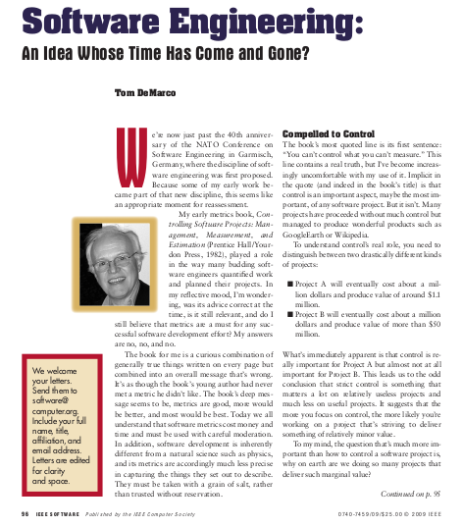
Engenharia de Software
Exercícios
X
Tom Demarco
Prof. Euristenho Júnior

Slide 91



Engenharia de Software
Apresentar na próxima aula...
Valendo !!!
1- Contradição de Tom
Demarco
(1ª -Insígnia da Invisibilidade )
Prof. Euristenho Júnior

